Slide 1
Uvjeti u objektima za klanje svinja, rasijecanje i preradu mesa svinja te uvjeti za promet i označavanje mesa/proizvoda od mesa svinja nakon pojave afričke svinjske kuge
dr. sc. Sanda Gutić, dr. med.vet.
Uprava za veterinarstvo i sigurnost hrane

Slide 2
Sadržaj
Novi Pravilnik o oznakama zdravstvene ispravnosti, identifikacijskim oznakama i posebnim oznakama hrane životinjskog podrijetla te utvrđivanju popisa objekata za umanjenje rizika od afričke svinjske kuge (NN br. 76/23)
Uvjeti kojima moraju udovoljiti objekti (za uvrštavanje na Popis objekata za umanjenje rizika od ASK)
Označavanje mesa i proizvoda od mesa

Slide 3
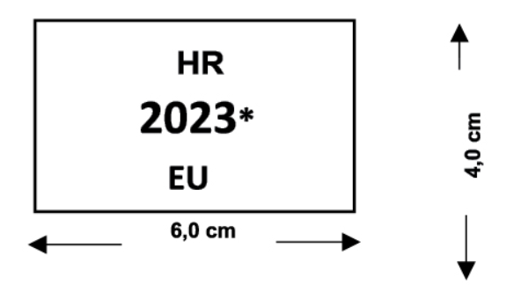
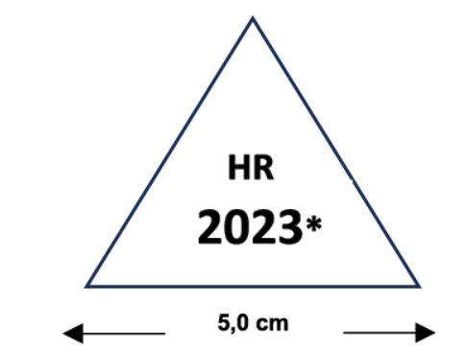
Pravilnik o oznakama zdravstvene ispravnosti, identifikacijskim oznakama i posebnim oznakama hrane životinjskog podrijetla te utvrđivanju popisa objekata za umanjenje rizika od afričke svinjske kuge (NN br. 76/23)
Poveznica: https://narodne-novine.nn.hr/clanci/sluzbeni/2023_07_76_1228.html
Propisuje:
oblik i sadržaj oznaka zdravstvene ispravnosti i identifikacijskih oznaka kojima mora biti označena hrana životinjskog podrijetla
oblik i sadržaj posebnih oznaka kojima mora biti označena hrana životinjskog podrijetla
postupak određivanja objekata za umanjenje rizika od afričke svinjske kuge.
1
2
3

Slide 4
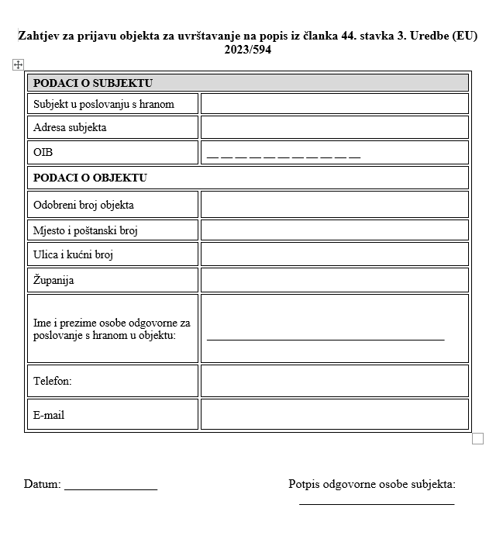
Postupak određivanja objekata za umanjenje rizika od afričke svinjske kuge
Ispunjavanje Zahtjeva
SPH koji u svome (već odobreni i upisani u Upisnik odobrenih objekata) ukoliko žele nastaviti poslovati u svome objektu, na način da nastavite klati svinje ili rasijecanje/prerađivati mesa svinja, i to od svinja koje su podrijetlom iz zona pod ograničenjem – mogu podnijeti zahtjev ministarstvu nadležnom za poljoprivredu za određivanje njihovog objekta s ciljem uvrštavanja na popis određenih objekata za umanjenje rizika od afričke svinjske kuge iz stavka 3. članka 44. Uredbe (EU) 2023/594.
Pregled objekta
Nakon zaprimanja popunjenog zahtjeva - veterinarska inspekcija Državnog inspektorata obavlja pregled objekta s ciljem utvrđivanja uvjeta u objektu. U objektima koji su se prijavili - moraju biti uspostavljeni postupci i pripremljene dokumentirane upute kojima se omogućuje provođenje mjera za umanjenje rizika u odnosu na afričku svinjsku kugu.
Uvrštavanje objekta na popis objekata
poveznica: http://www.veterinarstvo.hr/default.aspx?id=109

Slide 5
Objekti u poslovanju s hranom određeni za klanje, rasijecanje i preradu
Status na 28. 8. 2023.
Popis objekata javno objavljen na službenim stranicama Uprave za veterinarstvo i sigurnost hrane:
http://www.veterinarstvo.hr/default.aspx?id=109
Popis je dostupan i na službenim stranicama EK:
https://food.ec.europa.eu/animals/animal-diseases/diseases-and-control-measures/african-swine-fever_en
Ispunjen i potpisan Zahtjev se šalje na adresu:
veterinarstvo@mps.hr ili uprava.veterinarstva@mps.hr
Ili: Uprava za veterinarstvo i sigurnost hrane, Planinska 2A, Zagreb
 | KLAONICE | Odobreni broj | Djelatnosti
1. | Bođirković, Vukovar | 113 | Klanje, rasijecanje, prerada
2. | PIK Vrbovec, Vrbovec | 10 | Klanje, rasijecanje, prerada
3. | Karalić, Cerna | 769 | Klanje, rasijecanje, prerada
4. | Bebrinka, Donja Bebrina | 263 | Klanje, rasijecanje, prerada
5. | Ravlić, Osijek | 3023 | Klanje, rasijecanje, prerada
6. | SABLIĆ, Dubrava V. | 127 | Klanje, rasijecanje, prerada
7. | Vajda, Čakovec | 8 | Klanje, rasijecanje, prerada
8. | Klaonica Vugrinec, Kraj Gornji | 811 | Klanje, rasijecanje, prerada
9. | Klaonica 32, Velika Mlaka | 21 | Klanje, rasijecanje, prerada
10. | Mesnica Miletić, Stankovci | 825 | Klanje, rasijecanje, prerada
11. | Kristina Musić, Lišane Ostrovičke | 3426 | Klanje, rasijecanje, prerada
12. | Mesnica Lepur, Benkovac | 1106 | Klanje, rasijecanje, prerada
 | RASIJECANJE/PRERADA
1. | BRAĆA PIVAC Vrgorac | 169 | Rasijecanje, prerada
2. | BRAĆA PIVAC Ravče | 3644 | Prerada
3. | Podravka – TV Danica | 139 | Rasijecanje, prerada
4. | PPK Karlovac | 3 | Rasijecanje, prerada
5. | Josip Peulić, Cerna | 3672 | Prerada

Slide 6
Što objekti moraju imati da bi bili uvršteni na Popis?
„…..moraju imati uspostavljene postupke i pripremljene dokumentirane upute kojima se omogućuje provođenje mjera za umanjenje rizika u odnosu na afričku svinjsku kugu….”
Subjekt mora osigurati:
odvojeno držanje svinja od svinja koje potječu iz zone zaštite/zone nadziranja i kolju se (vremenski ili prostorno) odvojeno od svinja izvan ograničenja (+prostorije za privremeni prihvat životinja u kojima se osigurava odvajanje bolesnih i na bolest sumnjivih životinja);
čišćenje i dezinfekciju prijevoznih sredstava (pod službenim nadzorom nakon istovara životinja!)
+ osiguran prostor (nije dozvoljeno odvesti kamion stočar na neku drugu lokaciju na čišćenje/dezinfekciju!)
+ zbrinjavanje stelje iz prijevoznih sredstava – 42 dana
najava klanja svinja (24h/48h)!
Mehaničko čišćenje + pojačanja dezinfekcija cijelog objekta nakon klanja!
Odvojeno rasijecanje, prijevoz i skladištenje svježeg mesa dobivenog od svinja koje potječu iz zone zaštite/zone nadziranja od ostalog mesa koje potječe izvan zona ograničenja!

Slide 7
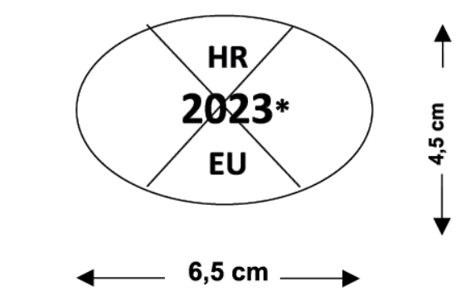
Označavanje i postupanje s mesom od svinja podrijetlom iz zona ograničenja (zona zaštite i zona nadziranja)
Meso tih meso mora preraditi samo i isključivo sukladno Prilogu VII. Uredbe 2020/687, a takvi proizvodi od mesa će morati biti označeni POSEBNOM oznakom do završetka prerade.
Posebna oznaka je ovalnog oblika s dodatnim dijagonalnim križem koji se sastoji od dvije ravne linije koje se sijeku u središtu žiga i koji omogućuje da podaci na njemu ostanu čitljivi.
Posebna zdravstvena oznaka za trupove: Posebna identifikacijska oznaka (na pakiranju):
*Broj 2023 unutar prikazanih oznaka zdravstvene ispravnosti i identifikacijskih oznaka naveden je kao primjer, umjesto ovoga broja unutar oznake potrebno je navesti broj odobrenog objekta

Slide 9
Označavanje proizvoda od mesa nakon prerade prema Prilogu VII Uredbe (EU) 2020/687
Nakon što završi postupak prerade mesa, jednom od vrsta prerade iz Prilogu VII. Uredbe 2020/687, tada taj proizvod dobiva identifikacijsku oznaku ovalnog oblika (iz članka 5. Pravilnika o oznakama zdravstvene ispravnosti, identifikacijskim oznakama i posebnim oznakama hrane životinjskog podrijetla te utvrđivanju popisa objekata za umanjenje rizika od afričke svinjske kuge („Narodne novine“ br. 76/23) i kao takav može ići nesmetano na tržište Republike Hrvatske i Europske unije (bez ograničenja!)
Identifikacijska oznaka (na proizvodu i na pakiranju):

Slide 10
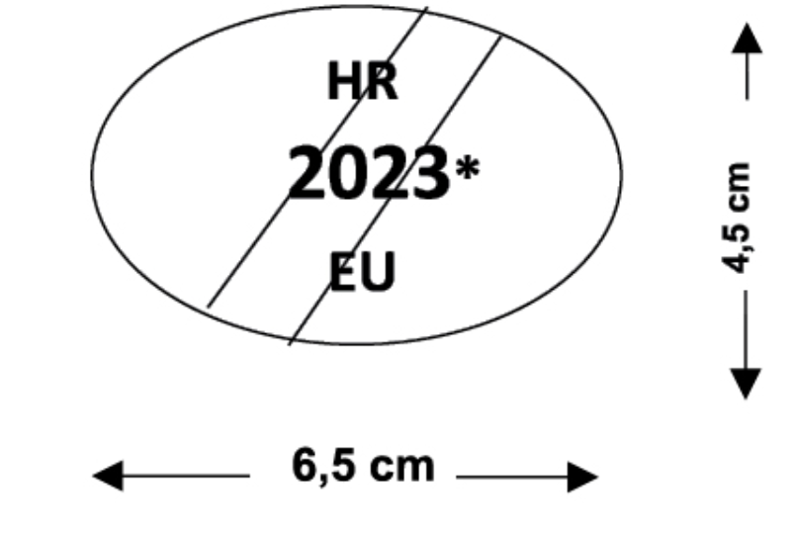
Nakon što RH bude uključena u odredbe Uredbe 2023/594 (zona ograničenja III)….
Biti će omogućeno:
Klanje svinja iz zona ograničenja i stavljanje tog mesa kao svježeg mesa na područje cijele RH
Rasijecanje/ prerada tog mesa (na način različit od prerade iz Priloga VII) i stavljanje na tržište cijele RH
Posebna oznaka je ovalnog oblika s dvije dodatne dijagonalne paralelne linije, koji omogućuju da podaci ostanu čitljivi.
Posebna zdravstvena oznaka za trupove: Posebna identifikacijska oznaka (na pakiranju):

Slide 11
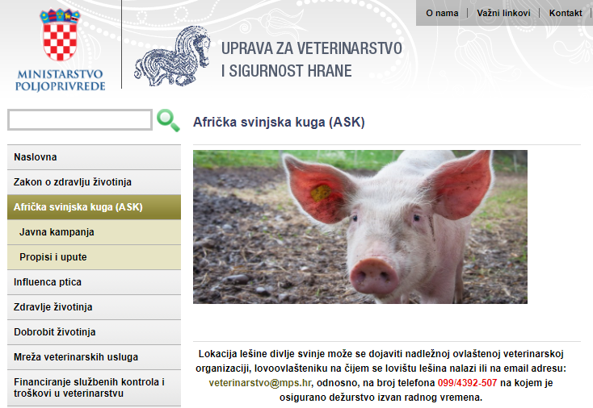
Informacije o ASK
http://www.veterinarstvo.hr/default.aspx?id=4546

Slide 12
Hvala na pažnji!
Ministarstvo poljoprivrede
E-pošta: veterinarstvo@mps.hr
Web-adresa: www.mps.hr

